Slide 1
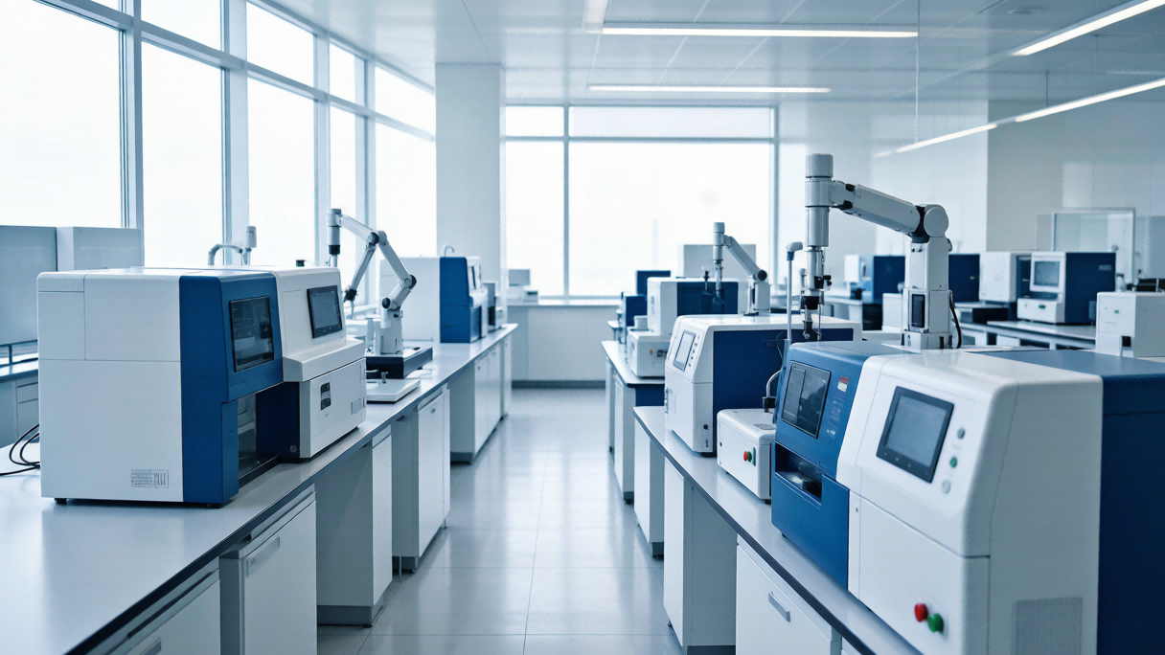

制药质量控制的
全流程自动化检测方案
聚焦制药QC重量分析检测自动化升级
精准
高效
合规
安全
济南兰光机电技术有限公司
2026年
Notes:
各位领导、专家大家好，今天由我代表济南兰光机电技术有限公司，向大家汇报 面向制药质量控制的全流程自动化检测解决方案。

Slide 2
01
困境与政策
目录
02
关于Labthink
CONTENTS
03
自动化检测产品体系
04
应用场景与实证
05
服务支持
Notes:
本次汇报分为六个部分。首先从行业痛点和政策背景切入，说明为什么实验室自动化升级是必答题；然后介绍兰光公司的实力和医药行业服务基础；接着呈现方案的整体架构、核心模块和工作流程；再逐一展开三大系列六款产品的技术细节；之后用四个行业典型场景和真实检测数据做佐证；最后总结价值并给出实施建议。

Slide 3
困境与政策

Slide 4
传统重量分析 面临四重困境
效率低
风险高
一个恒重循环需反复 干燥/灼烧—冷却—称量，单样品动辄 2 小时以上，全程需人工值守、反复取放。
操作人员需要在700到800℃的马弗炉前取放坩埚，还要人工加注浓硫酸，操作人员安全风险较大。
效率低
风险高
四重困境
Predicament
误差大
合规难
人工取放杯皿、记录读数引入随机误差；环境温湿度还会干扰0.3mg级的恒重判定。（2025版中国药典四部凡例）
误差大
合规难
纸质记录与二次誊抄难以满足 GMP 数据完整性（ALCOA 原则）与 21 CFR Part 11 电子记录要求，审计举证成本高。
在日常工作中 检测量大、人手紧张、监管越来越严，所以人工操作换成机器自动化已是必然选择。
Notes:
重量分析（干燥失重、炽灼残渣、蒸发残渣）是药品质控的基础必检项，但传统人工模式正面临四重困境。
一是效率低：一个恒重循环需反复「干燥/灼烧—冷却—称量」，单样品动辄 2 小时以上，全程需人工值守、反复取放。二是误差大：人工取放和读数引入随机误差，环境温湿度还会干扰0.3mg级的恒重判定（阈值引自2025版中国药典四部凡例）。三是风险高：操作人员需要在700到800℃的马弗炉前取放坩埚，还要人工加注浓硫酸，操作人员安全风险较大。四是合规难：纸质记录难以满足GMP数据完整性和21 CFR Part 11电子记录要求，审计举证成本高。
在日常工作中 检测量大、人手紧张、监管越来越严，所以人工操作换成机器自动化已是必然选择。

Slide 5
政策层面——新药典、严监管、数智化三重驱动
新药典
2025 年版《中国药典》已于2025年10月1日起施行。
0831干燥失重、0832水分测定、0841炽灼残渣等通则对恒重判定（两次称量差＜0.3mg）提出严格要求。
实验室自动化升级
全球趋势
德勤2025年QC实验室现代化调研显示：
错误与偏差减少
合规性提升
检测周期缩短
来源：国家药监局2025年第29号、第32号公告
50%
45%
43%
严监管
集采中选品种实行GMP全覆盖检查与全覆盖抽检，15个国家集采药品因为生产不符合GMP要求或抽检不符合规定而被取消中选资格。
来源：Deloitte《Pharma's QC lab of the future》2025
2026 Data Bridge实验室自动化市场报告显示：
来源：国务院政策例行吹风会，2026年4月15日
端到端
工作流连通性
数据合规性
单台
设备精度
数智化
《医药工业数智化转型实施方案（2025—2030年）》推动研发、生产、供应链全流程数字化升级，QC实验室自动化是其中关键一环。
模块化
可验证
可与LIMS对接
来源：国家工业和信息化部等七部门联合印发
来源：Data Bridge实验室自动化市场报告 2026
Notes:
国内政策层面有三重驱动。一是新药典实施：2025年版《中国药典》已于2025年10月1日起施行；0831干燥失重、0832水分测定、0841炽灼残渣等通则对恒重判定（两次称量差＜0.3mg）提出严格要求；二是全生命周期监管加严：2026年4月15日国务院政策例行吹风会中通报，集采中选品种实行GMP全覆盖检查与全覆盖抽检，已有15个品种因不符合GMP或抽检不合格被取消中选资格；三是数智化转型要求：2025年04月国家工信部/卫健委/中医药局/国家药监局等七部门联合印发《医药工业数智化转型实施方案（2025—2030年）》推动研发、生产、供应链全流程数字化升级，QC实验室自动化是其中关键一环〔外部来源：国家行业主管部门发布的实施方案〕。
全球趋势层面，德勤2025年制药QC实验室现代化调研显示，实验室现代化能减少约50%的错误与偏差、提升45%的合规性、缩短43%的检测周期。〔外部来源：Deloitte《QC lab of the future》2025〕。另外，Data Bridge实验室自动化市场报告 2026显示，行业采购逻辑已从单台设备精度转向了端到端工作流连通性与数据合规性——模块化、可验证、可与LIMS对接的集成式系统更受青睐〔外部来源：Data Bridge实验室自动化市场报告 2026
所以，在行业困境加政策双轮驱动下，实验室自动化的必然趋势下，需要找到真正懂制药标准的伙伴来帮助企业实现自动化升级——这正是Labthink37年深耕的领域。

Slide 6
关于Labthink

Slide 7


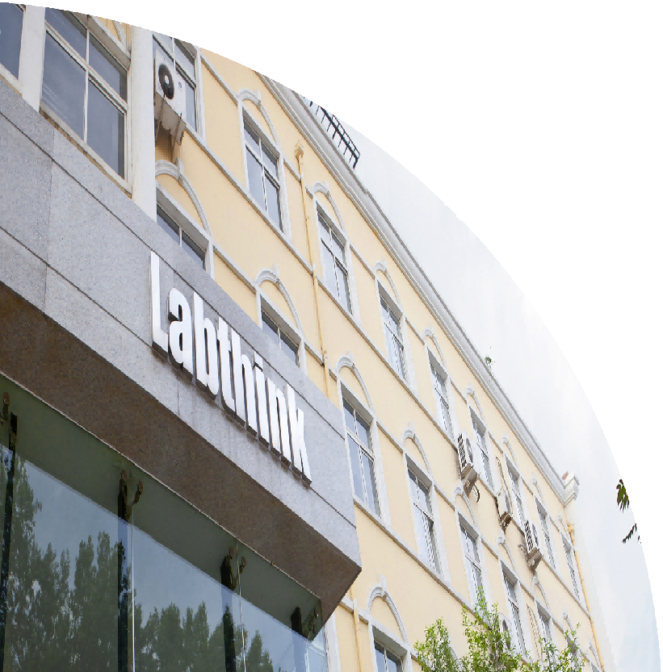




关于 Labthink：始于1989，专注检测技术37年
济南兰光机电技术有限公司
成立于 1989 年，是国内最早从事包装检测仪器研发制造的企业之一，开创中国包装检测事业先河。
公司实现了全球化布局，在美国波士顿、德国法兰克福、马来西亚吉隆坡、阿联酋迪拜设立了四大海外中心，是行业内仅有的实现全球化布局的中国包装检测仪器制造企业。
37年
110+
70%
专注检测技术
出口的国家与地区
国内细分市场占有率
自主创新力
科研平台
以高占比科研投入驱动自主创新，科研投入年均占比10%左右，年均投入经费近2000万元。
CNAS认证实验室成立26年，覆盖53个种类、276个检测项目，配备设备160余台套
标准话语权
知识产权
主持/参与制（修）订国家标准23项、行业标准8项；承担国家及省级科研项目近30项
拥有授权专利近200项，其中发明专利34项，保障核心技术自主可控、持续迭代。
Notes:
Labthink成立于1989年，是国内最早从事包装检测仪器研发制造的企业之一，开创了中国包装检测事业先河。
公司实现了全球化布局，在美国波士顿、德国法兰克福、马来西亚吉隆坡、阿联酋迪拜设立了四大海外中心，是行业内仅有的实现全球化布局的中国包装检测仪器制造企业。
公司专注检测技术37年，产品出口全球110多个国家和地区，国内细分市场占有率约70%，全球知名品牌客户复购率行业领先。
公司在检测技术上有很多优势：1.自主创新：公司每年以高占比科研投入驱动自主创新，科研投入年均占比近10%，年均投入经费近2000万元。其中自主研发的高精度特种传感器，突破 "卡脖子" 技术、实现进口替代。2.科研平台：CNAS认证实验室成立26年，覆盖53个种类、276个检测项目，配备设备160余台套，是探索产业未来发展、新材料研发应用的前沿阵地.3.标准话语权：主持/参与制订或修订国家标准23项、行业标准8项；承担国家及省级科研项目近30项，深度参与行业规则制定。4.知识产权：
拥有授权专利近 200 项，其中发明专利 34 项，保障核心技术自主可控、持续迭代。

Slide 8




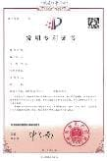

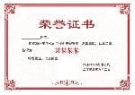



资质与荣誉
国家高新技术企业
A级纳税信用企业
山东省
制造业单项冠军企业
国家级科技兴检奖
中国包装联合会
科技进步奖
山东知名品牌企业
山东省
高端品牌培育企业
山东省
专精特新企业
全国商业联合会
科技进步奖
省科技进步奖
曾担任国家质检总局“食品包装检验检测公共技术服务平台建设”专家组成员
美国ASTM协会成员
及国际包装与环境技术
协会成员
世界包装组织理事大会
国际绿色包装发展高峰论坛主办单位
省政府专利奖
经济建设功勋奖

Slide 9



















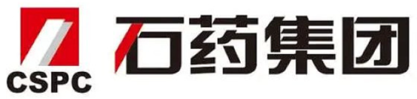





























医药行业服务客户——1000+制药企业的共同选择
典型客户
Notes:
我们服务于1000+制药企业。
重量分析产品已在众多头部药企与权威机构完成实际检测验证。

Slide 10
自动化检测产品体系

Slide 11

产品总览
药包材与制药用水安全
C840集成式蒸发残渣检测系统
参照YBB 系列 通则 0261 等
药品无机杂质控制
C860集成式灼烧残渣检测系统
参照药典通则0841检查法
药品水分控制
C870集成式干燥失重检测系统
参照药典通则0831测定法 0832水分测定法之烘干法
全系列共享同一设计理念，实现从样品处理到数据报告的全流程自动化。
Notes:
针对行业三大典型检测场景，Labthink提供三大系列集成式自动化检测系统。
药品水分控制对应C870系列集成式干燥失重检测系统，参照药典通则 0831 测定法/ 0832 水分测定法之烘干法；药品无机杂质控制对应C860系列灼烧残渣检测系统，参照通则0841；药包材与制药用水安全对应C840系列蒸发残渣检测系统，参照YBB系列和通则0261。
全系列共享同一设计平台：全流程自动化机械手、双仓独立设计、德国进口高精度天平、GMP合规软件，实现从样品处理到数据报告的全流程自动化。

Slide 12
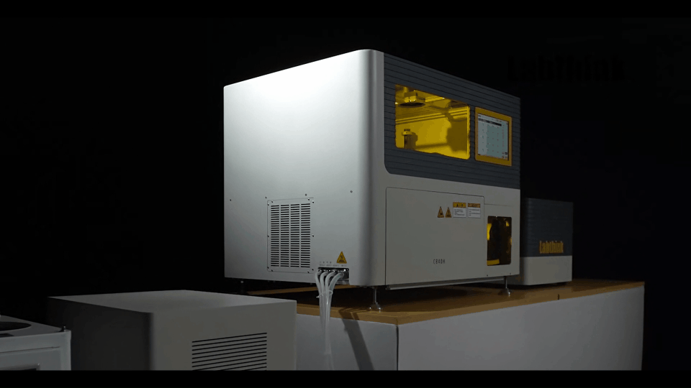


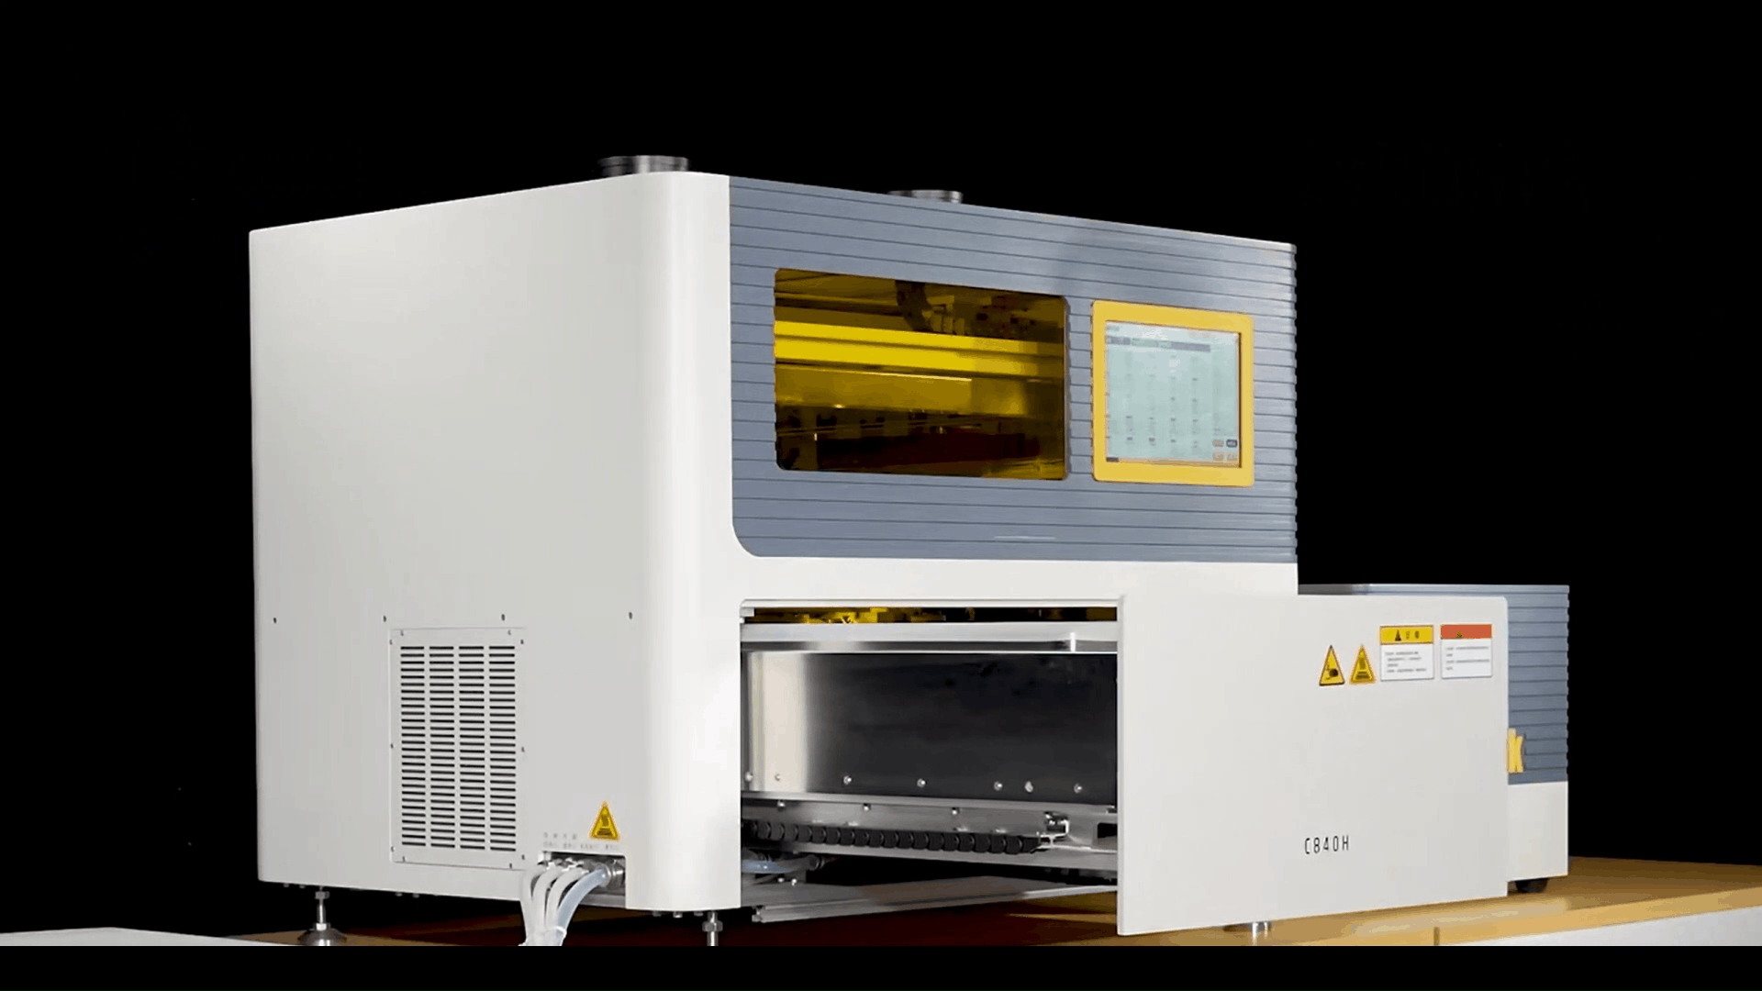
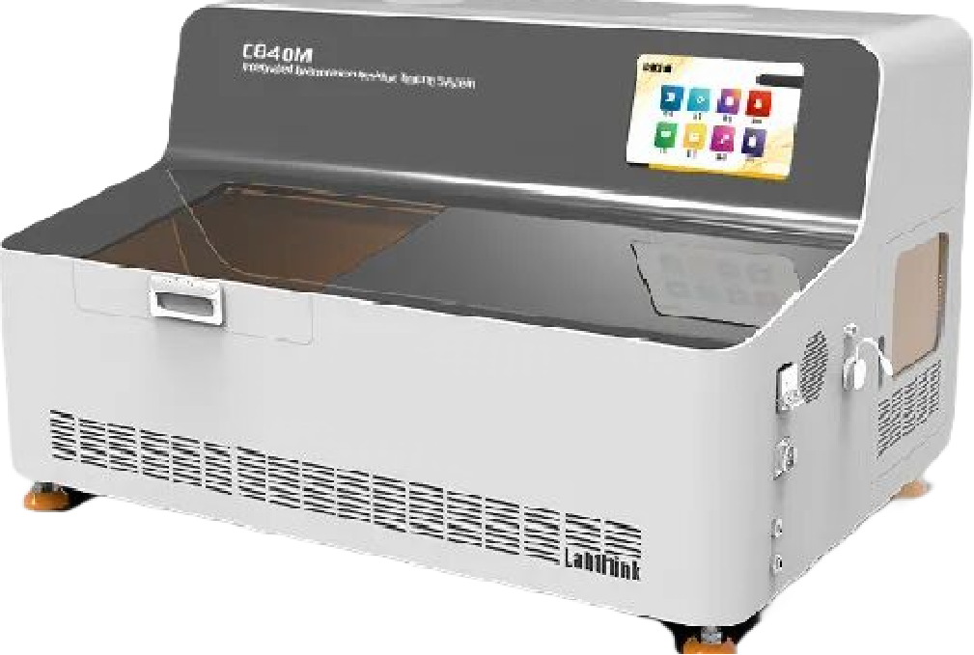
产品系列总览
药包材与制药用水安全
全系列共享同一设计架构和理念，实现从样品处理到数据报告的全流程自动化。
C840集成式蒸发残渣检测系统
参照YBB系列 通则 0261 等
药品无机杂质控制
双仓独立设计
自动化机械手
C860集成式灼烧残渣检测系统
全密闭试验仓
参照药典通则0841检查法
德国进口高精度天平
药品水分控制
外置液冷循环
C870集成式干燥失重检测系统
GMP合规软件
参照药典通则0831测定法 0832水分测定法之烘干法
……
Notes:
针对行业三大典型检测场景，Labthink提供三大系列集成式自动化检测系统。
药品水分控制对应C870系列集成式干燥失重检测系统，参照药典通则 0831 测定法/ 0832 水分测定法之烘干法；药品无机杂质控制对应C860系列灼烧残渣检测系统，参照通则0841；药包材与制药用水安全对应C840系列蒸发残渣检测系统，参照YBB系列和通则0261。
全系列共享同一设计平台：全流程自动化机械手、双仓独立设计、德国进口高精度天平、GMP合规软件，实现从样品处理到数据报告的全流程自动化。

Slide 13






产品体系架构
数据层
合规安全
多级权限
电子签名
审计追踪
原始数据直传
核心组成模块
符合 GMP 数据可追溯要求
控制层
智能主机
软件模块
医疗级触控屏
温度控制
称量控制
辅助控制
网口远程控制
升温速率控制
自动内校
自动加酸
温控模块
多传感器声光报警
液冷循环控制
自动去皮
氮气循环
多重安全防护
恒温精密控制
可视化实时读数
试剂回收
称量模块
无人值守overnight运行
执行层
硬件集成仓
辅助模块
外置液冷
全密闭试验仓
12-36工位批量连续处理
加热/灼烧/蒸发/干燥冷却
机械手
自动化
跨仓运转
称量仓
德国进口高精度天平
恒温恒湿、恒重称量
外置加酸
安全模块
安全模块
机械手模块
双仓完全独立物理隔离

Slide 14
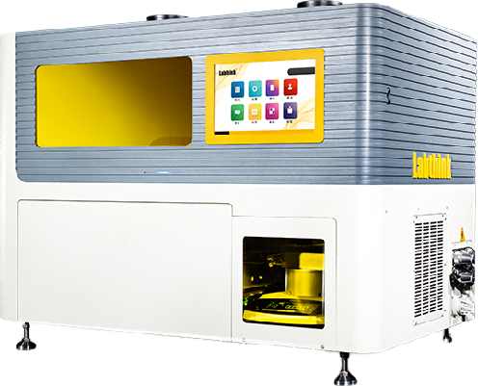
核心组成模块
机械手模块
辅助模块
模仿人工自由抓取，实现测试杯在测试仓与称重仓之间的快速转移，规避人工取放的随机误差
硫酸定时定量自动加注装置（500mL储存瓶+输送泵+安全锁可视保护罩，选配）、氮气循环、高效试剂回收
温控模块
安全模块
C840/C870系列覆盖室温到130℃，C860系列覆盖室温到800℃，外置液冷内循环降温，真正实现常温称重
全密闭0泄漏试验仓/水浴锅、水浴锅自动上排水与液位检测、分立电控、多重主动防护。
称量模块
软件模块
采用德国进口触控电子天平，可读性最高0.01mg、重复性正负0.05mg，每次称重前自动内校与去皮
符合GMP对数据可追溯性的要求；用户操作权限多级管理、权限内容可按需配置；电子签名参照21 CFR Part 11标准设计
Notes:
六大核心模块协同工作。机械手模块模仿人工自由抓取，实现测试杯在测试仓与称重仓之间的快速转移，规避人工取放的随机误差。
温控模块方面，C840/C870系列覆盖室温到130℃，C860系列覆盖室温到800℃，外置液冷内循环降温，真正实现常温称重。
称量模块采用德国进口天平，可读性最高0.01mg、重复性正负0.05mg，每次称重前自动内校与去皮。
辅助模块包括硫酸定时定量自动加注、氮气循环和高效试剂回收；安全模块提供全密闭零泄漏仓体、自动上排水和多重主动防护。
软件模块符合GMP数据可追溯要求，支持多级权限与电子签名，并提供批量工位管理。

Slide 15
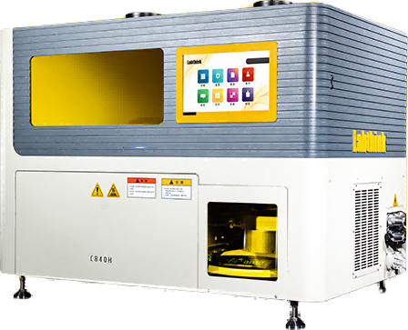
集成式蒸发残渣检测系统-C840H/C840M
药包材蒸发残渣与不挥发物检测的一体化解决方案
YBB 标准 · 药典通则0261不挥发物
合规刚性要求：
YBB 总迁移量/不挥发物为无条件强制检测项，药包材注册/入库前必须合格，不达标即不可用于药品包装。
适用对象
纯化水
注射用水不挥发物
药包材
化学试剂
C840H 高配版
C840M 标准版
25 工位 · 0.01mg · ±0.05mg
12.1英寸触控屏 · 83×110×73cm
12 工位 · 0.1mg（0.01mg可选配）
10.1 英寸屏 · 63×105×73cm
技术特点
全密闭水浴锅（0泄漏）自动进出仓、自动关盖
氮气循环+独立电控，危险气体测试更安全
液冷快速降温实现常温称重
蒸发仓微负压设计使蒸气全部排出、仓室充氮减缓反应，多品种同时检测避免相互干扰
C840H 集成式蒸发残渣检测系统（产品实拍）
Notes:
C840系列是药包材蒸发残渣与不挥发物检测的自动化专家，紧贴YBB标准与药典通则0261。
合规刚性：YBB标准总迁移量与不挥发物是无条件强制检测项，药包材注册与入库前必须合格，不达标即不可用于药品包装。
应用场景覆盖纯化水、注射用水不挥发物，以及药包材、化学试剂。
C840H高配版25工位、0.01mg分辨率、正负0.05mg重复性，83×110×73cm；C840M标准版12工位、0.1mg，63×105×73cm。
独有技术点：全密闭水浴锅（0泄漏）自动进出仓、自动关盖；氮气循环+独立电控，危险气体测试更安全；液冷快速降温实现常温称重；蒸发仓微负压设计使蒸气全部排出、仓室充氮减缓反应，多品种同时检测避免相互干扰

Slide 16
集成式蒸发残渣检测系统-C840 工作流程
空杯恒重
蒸发残渣检测
空杯
自动取样称重
水浴蒸发
电加热烘干
电加热烘干
重复烘干
液冷降温
液冷降温
精密称重
常温称重
恒重差＜0.3mg

Slide 17
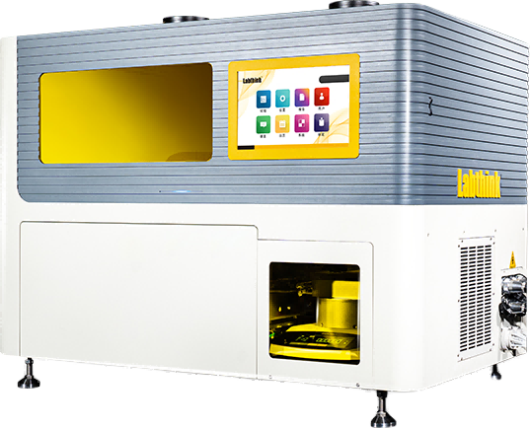
集成式灼烧残渣检测系统-C860H/C860M
药品炽灼残渣/灰分检测的一体化解决方案
药典通则0841—无机杂质控制的法定手段
适用对象
有机药物
药用辅料
中药材及饮片
C860H 高配版
C860M 标准版
36工位 · 0.01mg · ±0.05mg
12.1英寸触控屏 · 115×125×78cm
16 工位 · 0.1mg（0.01mg可选配）
10.1 英寸屏 · 80×110×75cm
技术特点
三机集成（马弗炉＋干燥器＋天平）一体化设计
硫酸定时定量自动加注（选配），杜绝人工加酸风险
支持程序配置执行2025药典0841新要求：第二法硫酸灰分法
C860H 集成式灼烧残渣检测系统（产品实拍）
符合标准
满足USP、EP、BP、ChP多国药典；适配2025版药典0841新要求（新增第二法硫酸灰分法、恒重判定＜0.3mg严于欧美0.5mg）
Notes:
C860系列是药品炽灼残渣与灰分检测的自动化专家，紧贴2025版药典通则0841，其中新增的第二法硫酸灰分法是自动加酸的刚性需求来源。
适用对象包括有机药物（化学合成药、天然药物提取物）、药用辅料（淀粉、乳糖、硬脂酸镁、聚乙二醇）、中药材及饮片（灰分控制）
C860H高配版36工位、0.01mg分辨率、12.1英寸触控屏，主机尺寸115乘125乘78厘米；C860M标准版16工位、0.1mg、10.1英寸屏。
独有技术点：三机集成（马弗炉＋干燥器＋天平）一体化设计；硫酸定时定量自动加注（选配），杜绝人工加酸风险；支持程序配置执行2025药典0841新要求：第二法硫酸灰分法
标准符合：满足USP、EP、BP、ChP多国药典；适配2025版药典0841新要求（新增第二法硫酸灰分法、恒重判定＜0.3mg严于欧美0.5mg）

Slide 18
集成式灼烧残渣检测系统-C860 工作流程
空杯恒重
第一法
第二法
空杯
自动取样称重
自动取样称重
硫酸定量加注
缓慢炭化
低温赶酸
高温灼烧
高温灰化
加酸润湿
液冷降温
高温灰化
重复灼烧
液冷降温
重复灼烧
干燥冷却
重复灼烧
缓慢炭化
硫酸定量加注
干燥冷却
精密称重
低温赶酸
常温称重
液冷降温
常温称重
恒重差＜0.3mg
恒重差＜0.3mg
残渣量<0.5mg 或 灰分<0.1%

Slide 19
集成式干燥失重检测系统-C870H/C870M
药品水分/干燥失重检测的一体化解决方案
药典通则0831/0832
适用对象
原料药
辅料
中药粉末
C870H 高配版
C870M 标准版
36工位 · 0.01mg · ±0.05mg
12.1英寸触控屏 · 83×110×73cm
12 工位 · 0.1mg（0.01mg可选配）
10.1 英寸屏 · 63×105×73cm
技术特点
测试杯盖自动开合技术 —— 测试过程更合规，避免水分回吸争议
正反向旋转操控+旋转杯数自由设定，装杯效率高
称量温度自动调整，真正常温称重
C870H 集成式灼烧残渣检测系统（产品实拍）
Notes:
C870系列是药品水分与干燥失重检测的自动化专家，对应药典通则0831和0832，是制药质控的关键环节。
应用覆盖包括原料药、辅料、中药粉末 各类药品的干燥失重与水分测定。
双版本可选：C870H高配版36工位、分辨率0.01mg、重复性正负0.05mg、12.1英寸触控屏；C870M标准版12工位、0.1mg分辨率，0.01mg天平可选配，10.1英寸触控屏，紧凑机身。
独有技术点包括测试杯盖自动开合避免水分回吸争议、正反向旋转操控提升装杯效率、称量温度自动调整实现常温称重。
一句话卖点：C870H 36杯同测、过夜无人值守，第二天直接取报告。

Slide 20
集成式干燥失重检测系统-C870 工作流程
空杯恒重
干燥失重检测
空杯
人工
自动取样称重
电加热烘干
取下瓶盖
高温干燥
重复烘干
液冷降温
重复干燥
盖上瓶盖
干燥冷却
精密称重
常温称重
恒重差＜0.3mg

Slide 21



全系列产品的四大共性特点——精准 · 高效 · 合规 · 安全
双仓独立设计
测量精准
蒸发/烘干/灼烧仓与称重仓完全物理分离——高温高湿环境被隔离在称量区之外，天平始终工作在恒温恒湿的理想环境
德国进口天平
流程高效
可读性最高0.01mg（十万分之一），重复性±0.05mg；
内校式设计，每次称重前自动内校+去皮，消除环境与设备漂移
可视可溯
可视化天平窗，实时监控读数与水平泡状态，异常即时干预
数据合规
原始数据直传
软件直接读取天平输出原始数据，不经二次汇总处理，从源头杜绝数据失真
安全防护
便捷计量
天平仓门可完全打开，内校式天平可快速拆卸，校验维护无需拆整机
Notes:
•为什么值得选Labthink？全系列产品的四大共性特点：

Slide 22



全系列产品的四大共性特点——精准 · 高效 · 合规 · 安全
全流程自动化
测量精准
从空杯恒重、加样、干燥/灼烧/蒸发到称重与报告生成全程无人值守，一人可管理多台设备
批量连续处理
流程高效
单次最多36工位（C870H/C860H为36工位、C840H为25工位），overnight无人值守运行，第二天上班直接取报告
显著提速
实际操作中，单样品耗时由2小时缩短至30分钟，检测效率提升400%，人力投入减少50%
数据合规
缩短放行周期
批量自动化直接压缩批检时间，适配一致性评价与集采背景下的大批量、快检需求
安全防护
降低综合成本
减少人力投入与培训费用，标准化自动操作消除人为误差，降低复测与返工成本
Notes:
•机器代人全流程自动化：从空杯恒重、加样、干燥/灼烧/蒸发到称重与报告生成全程无人值守，一人可管理多台设备；
•批量连续处理：单次最多36工位（C870H/C860H为36工位、C840H为25工位），overnight无人值守运行，第二天上班直接取报告；
•显著提速：典型应用案例中，单样品耗时由2小时缩短至30分钟，检测效率提升400%，人力投入减少50%；
•缩短放行周期：批量自动化直接压缩批检时间，适配一致性评价与集采背景下的大批量、快检需求；
•降低综合成本：减少人力投入与培训费用，标准化自动操作消除人为误差，降低复测与返工成本。

Slide 23

全系列产品的四大共性特点——精准 · 高效 · 合规 · 安全
测量精准
电子记录三件套
数据链条无篡改
合规映射
流程高效
多级用户权限管理（权限内容按需配置）；
电子签名（参照 21 CFR Part 11）；
完整审计追踪（Audit Trail）
天平原始数据 → 软件自动计算 → 报告自动生成，全程无人工誊抄，杜绝篡改与转录错误。
满足 GMP 数据可追溯；
支持FDA 21 CFR Part 11（选配）；
满足数据完整性 ALCOA 原则。
数据合规
安全防护
飞行检查时，方法、原始数据、操作人、时间戳、电子签名一键调取，审计准备成本大幅降低。

Slide 24
全系列产品的四大共性特点——精准 · 高效 · 合规 · 安全
测量精准
高温防护
化学品防护
机械手自动取放，人员无需接触700-800℃灼烧部件；独立双仓隔离高温与湿气；
硫酸自动加注模块（可视保护罩+安全锁+独立电源）；全密闭0泄漏水浴锅/试验仓避免有害气体外溢
流程高效
数据合规
过程防护
人机工程
液冷模块独立内循环（无需外接水源）；水浴锅自动上排水与液位检测；分立电控系统隔离风险；多传感器+声光智能提醒
平衡抽屉式进出仓，人工放杯加样平稳防洒落；12.1/10.1英寸医疗级触控屏，适应实验室各类操作环境
安全防护
Notes:
•高温防护：机械手自动取放，人员无需接触700-800℃灼烧部件；独立双仓隔离高温与湿气；
•化学品防护：硫酸自动加注模块（可视保护罩+安全锁+独立电源）；全密闭0泄漏水浴锅/试验仓避免有害气体外溢；
•过程防护：液冷模块独立内循环（无需外接水源）；水浴锅自动上排水与液位检测；分立电控系统隔离风险；多传感器+声光智能提醒；
•人机工程：平衡抽屉式进出仓，人工放杯加样平稳防洒落；12.1/10.1英寸医疗级触控屏，适应实验室各类操作环境；

Slide 25
应用场景与实证

Slide 26
场景一 · 不挥发物/蒸发残渣（C840）
客户：华东某综合制药企业
客户：某制药企业
PVC 固体药用硬片
PVC/PVDC固体药用复合硬片
400cm² 均分 2 份剪碎，200ml 蒸馏水 / 200ml 正己烷 60℃ 水浴 2h；各取 50ml 浸泡液 + 50ml 蒸馏水对照，共 4 样；100℃ 蒸发 3h、105℃ 烘干 2h 全自动
分别量取水、65%乙醇供试液与对应空白液各50ml，分别置于已恒重的蒸发皿中，水浴70℃，蒸发2h，烘干105℃，首次烘干240min，循环烘干60min，差值模式0.2mg
试样 | 介质 / 条件 | 类别 | 残渣量 | 折算 | 限值 | 判定
001 | 蒸馏水 60℃ 2h | 浸泡液 | 0.00043 g/L | 0.043mg/100ml | 30.0mg/100ml | 合格
002 | 蒸馏水 60℃ 2h | 对照液 | 0.00017 g/L | 0.017mg/100ml
003 | 正己烷 60℃ 2h | 浸泡液 | 0.00018 g/L | 0.018mg/100ml | 30.0mg/100ml | 合格
004 | 正己烷 60℃ 2h | 对照液 | 0.00006 g/L | 0.006mg/100ml
介质/条件 | 试样 | 残渣量 | 不挥发物 | YBB 限值 | 判定
水 70℃ 2h | 空白液 | -0.2 mg | 0.1mg | 30.0mg/100ml | —
水 70℃ 2h | 样品① | -0.1 mg |  |  | 合格
水 70℃ 2h | 样品② | -0.2 mg |  |  | 合格
65%乙醇 70℃ 2h | 空白液 | -0.2 mg | 0.3mg | 30.0mg/100ml | —
65%乙醇 70℃ 2h | 样品① | -0.1 mg |  |  | 合格
65%乙醇 70℃ 2h | 样品② | +0.3 mg |  |  | 合格
法规刚性提醒
YBB系列将总迁移量/不挥发物列为无条件强制项；2025版药典实施后涉及药包材变更须按变更管理规定执行——检测能力是注册备案与入库放行的前置条件。
Notes:
场景三针对药包材企业不挥发物检测。华东某综合制药企业 使用C840H与C860H。
以PVC固体药用硬片为例，三种介质浸泡后检测不挥发物：水与65%乙醇在70度水浴2小时，正己烷在58度水浴2小时。
三种介质的不挥发物结果均远低于YBB限值30.0mg每100毫升。
强调法规刚性：YBB总迁移量与不挥发物是无条件强制检测项，结果远低于限值为包材注册、上市放行提供充分证据，也满足出口合规要求。

Slide 27
场景二 · 炽灼残渣/灰分检测
客户：某大型化学制药企业
客户：某药检机构
某药粉炽灼残渣检测
小破碱/沙芬酰胺 灰分检测
空杯：炽灼温度:750°C；首次炽灼时间:60min；循环炽灼时间:30min；差值模式(≤0.2mg)
试样：炭化温度:200°C；灰化温度:750°C；首次炽灼时间:120min；循环炽灼时间:30min；差值模式(≤0.2mg)；试样取样量:1.0g
空杯：灼烧温度:550°C；首次灼烧时间:60min；循环灼烧时间:30min；差值模式(＜0.3mg)
试样：炭化温度:300°C；炭化后加酸0.5ml；灰化温度:550°C；首次炽灼时间:120min；循环炽灼时间:60min；差值模式(＜0.3mg)
杯号 | 残渣（%） | 测定差（%） | 平均值 | RD值（平行差%）
001 | 6.13 | 0.28 | 5.99 | 0.05
002 | 5.85
003 | 5.48 | 0.07 | 5.45 | 0.01
004 | 5.41
005 | 5.32 | 0.02 | 5.31 | 0.00
006 | 5.30
杯号 | 试样 | 质量差 | 灰分
001 | 小破碱 | / | /
 |  | 0.00005g | 0.03
002 | 小破碱 | / | /
 |  | 0.00007g | 0.03
003 | 沙芬酰胺 | / | /
 |  | 0.00006g | 0.14
004 | 沙芬酰胺 | / | /
 |  | 0.00008g | 0.07
客户价值
平行一致性高，批次间数据稳定；批量检测，验证周期大幅缩短；依据检测要求，方法参数灵活配置；灼烧过程自动化，高温风险归零。
Notes:
场景三针对药包材企业不挥发物检测。华东某综合制药企业 使用C840H与C860H。
以PVC固体药用硬片为例，三种介质浸泡后检测不挥发物：水与65%乙醇在70度水浴2小时，正己烷在58度水浴2小时。
三种介质的不挥发物结果均远低于YBB限值30.0mg每100毫升。
强调法规刚性：YBB总迁移量与不挥发物是无条件强制检测项，结果远低于限值为包材注册、上市放行提供充分证据，也满足出口合规要求。

Slide 28
场景三 · 干燥失重检测
客户：某大型化学药企QC实验室
客户：某制药企业
微晶纤维素、蛋白胨 干燥失重检测
亚胺 干燥失重检测
空杯：烘干温度:105°C；首次烘干时间:120min；循环烘干时间:60min；差值模式(≤0.2mg)
试样：烘干温度:105°C；首次烘干时间:180min；循环烘干时间:30min；差值模式(≤0.2mg)；试样取样量:1.0g
空杯：烘干温度:105°C；首次烘干时间:120min；循环烘干时间:60min；差值模式(≤0.2mg)
试样：烘干温度:105°C；首次烘干时间:120min；循环烘干时间:60min；差值模式(≤0.2mg)；试样取样量:1.0g
杯号 | 试样 | 减失重量（%） | 平均值（%） | 绝对差值（%） | RD值（%）
001 | 纤维素 | 9.78 | 8.48 | 2.61 | 0.15
 |  | 7.17
002 | 纤维素 | 9.95 | 10.83 | 1.76 | 0.08
 |  | 11.71
003 | 蛋白胨 | 7.87 | 7.65 | 0.45 | 0.03
 |  | 7.42
004 | 蛋白胨 | 11.76 | 9.49 | 4.55 | 0.24
 |  | 7.21
杯号 | 含水量（%） | 测定差（%） | 平均值（%） | RD值（%）
001 | 0.24 | 0.08 | 0.20 | 0.40
002 | 0.16
003 | 0.19 | 0.07 | 0.23 | 0.31
004 | 0.26
005 | 0.23 | 0.01 | 0.23 | 0.04
006 | 0.22
客户价值
自动化标准操作显著降低平行样差异，为放行判断提供更可信的数据基础；overnight 批量检测，次日出具结果；数据一键导出，满足 GMP 记录完整性要求；QC人员从重复操作中释放，转向方法开发与审核。
Notes:
场景三针对药包材企业不挥发物检测。华东某综合制药企业 使用C840H与C860H。
以PVC固体药用硬片为例，三种介质浸泡后检测不挥发物：水与65%乙醇在70度水浴2小时，正己烷在58度水浴2小时。
三种介质的不挥发物结果均远低于YBB限值30.0mg每100毫升。
强调法规刚性：YBB总迁移量与不挥发物是无条件强制检测项，结果远低于限值为包材注册、上市放行提供充分证据，也满足出口合规要求。

Slide 29
服务支持

Slide 30
实施建议
第一步 · 选型
第二步 · 部署
第三步 · 验证与运行
按检测项目匹配系列；按检测量与精度选版本（H高配 0.01mg/36 工位，M标准紧凑性价比优先，0.01mg 可选配）。
提供样品免费比对检测，用数据定方案。
桌面级占地（63×105×73cm 至 115×125×78cm，预留操作散热空间）；
气源 0.5–0.7MPa（Φ8mm 聚氨酯管）；
认证工程师上门安装调试，一对一操作培训。
按GMP计算机化系统验证思路完成IQ/OQ/PQ；
选配 21 CFR Part 11 模块；
LIMS 对接内嵌网口远程支持；
终身免费软件升级＋全球备件库。

Slide 31

服务与支持——购买只是合作的开始
专业技术支持
完善售后服务
持续软件升级
全球四大中心本地化团队
行业领先质保承诺
终身免费软件更新
7×24 小时及时响应
规定时限内快速响应机制
支持远程诊断/调试
认证工程师上门安装调试
全球多地备件库
支持远程系统升级
一对一操作培训与维护指导
故障及时修复

Slide 32
携手Labthink 共启制药质控自动化
让重量分析检测 从此精准、高效、合规、安全
欢迎现场参观考察或提供样品比对检测，用您自己的样品验证兰光的自动化方案。
济南兰光机电技术有限公司 · 济南市无影山路144号
+86 0531 8506 8566 · www.labthink.com

